Slide 1



DIAGNÓSTICO POR IMAGEN
PMQ NERVIOSO
Juan José Amorós Oliva
Aprobado por el Doctor Javier Mallada
Talleres Integrados III
Grupo 7-8

Slide 2
PRESENTACIÓN DEL CASO
Hombre de 85 años que acude a Urgencias refiriendo un cuadro de desorientación temporo-espacial de horas de evolución.
El paciente no recuerda lo sucedido, no impresiona de TCE, no ha presentado alteraciones de la fuerza ni movimiento anómalo de las extremidades, no presenta desviación facial, ni otro tipo de clínica neurológica o sistémica.
Antecedentes:
  FA anticoagulada con acenocumarol.
AS
  INR 4,5

Slide 3
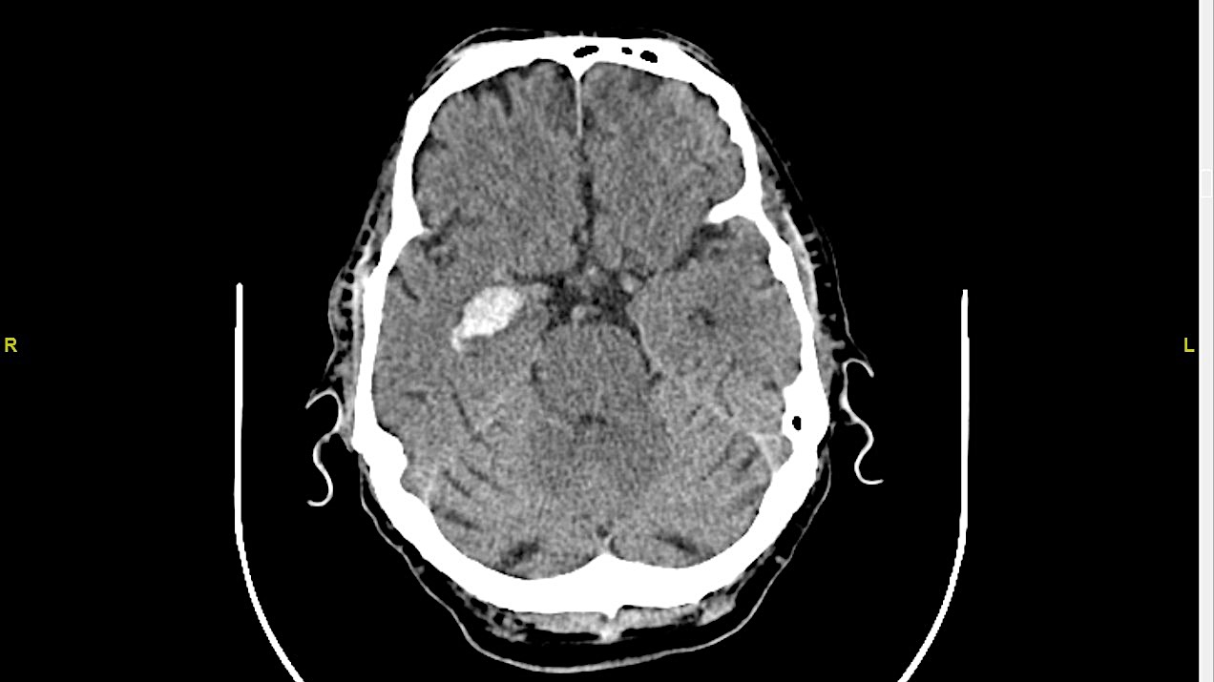

Slide 4
SOLUCIÓN
TAC craneal donde se observa un hematoma intraparenquimatoso agudo en la profundidad del lóbulo temporal derecho. Atrofia difusa compatible con la edad del paciente. No alteraciones en la densidad del parénquima que sugieran patología aguda. Sistema ventricular simétrico de tamaño normal. Línea media centrada. No imágenes que sugieran lesiones óseas.
DX: Síndrome confusional consecuencia de hematoma intraparenquimatoso agudo temporal izquierdo en paciente anticoagulado con alteración del INR.

